Slide 1
Robert Auer
Josip Klarica
“Čaša, cvijet kamelije”
“Mrtva priroda”

Slide 2
ROBERT AUER (27. studenog 1873. - 8. ožujka 1952.)
Školovao se u umjetničkim školama u Zagrebu i Beču te na akademiji u Münchenu
U Zagrebu 1897. otvorio je prvu privatnu umjetničku školu te je jedan od osnivača Društva hrvatskih umjetnika
Njegove mrtve prirode, portreti, alegorijske kompozicije i aktovi pokazuju bogatstvo invencije i tematike

Slide 3
ROBERT AUER (27. studenog 1873. - 8. ožujka 1952.)
Stekavši popularnost kao portretist više gradske klase, Auer je naslikao preko 150 portreta te u tom razdoblju prodao gotovo sve slike
Auer je jedini hrvatski slikar koji izlaže na Münchenskoj secesijskoj izložbi 1896.
Njegova djela dobivaju posebno priznanje u sklopu izlaganja hrvatskog slikarstva na Svjetskom sajmu u Parizu 1906.

Slide 4
JOSIP KLARICA (rođen 1946.)
Hrvatski umjetnik koji je radio u medijima filma i fotografije
Prvo je studirao fotografiju, a zatim je pohađao Filmsku akademiju u Pragu
Kao umjetničkog fotografa zanimala ga je povijest fotografskih tehnika i fotokemijskih procesa te je u svom radu uveliko koristio stare fotografske tehnike

Slide 5
JOSIP KLARICA (rođen 1946.)
Klarica je eksperimentirao s kamerom obscura i replikom panoramske kamere koju je sam dizajnirao i prilagodio svojim potrebama te je snimao prvenstveno portrete, pejzaže i mrtvu prirodu
Radi sa skicom i popisom predmeta te skuplja razne motive, čaše, razbijena stakla i slično
Njegove mrtve prirode imaju neku surrealističku narav, ali one su na neki način protest protiv ljudske prirode, onog njenog dijela koji je okrutan i surov

Slide 6
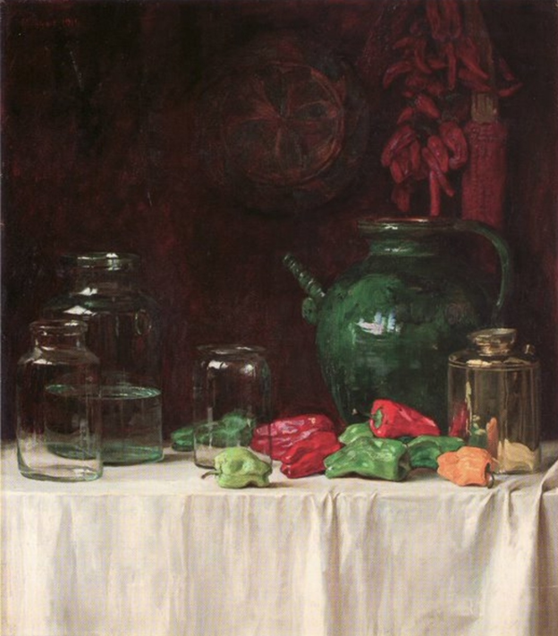
Formalna analiza
Robert Auer “Mrtva priroda”

Slide 7
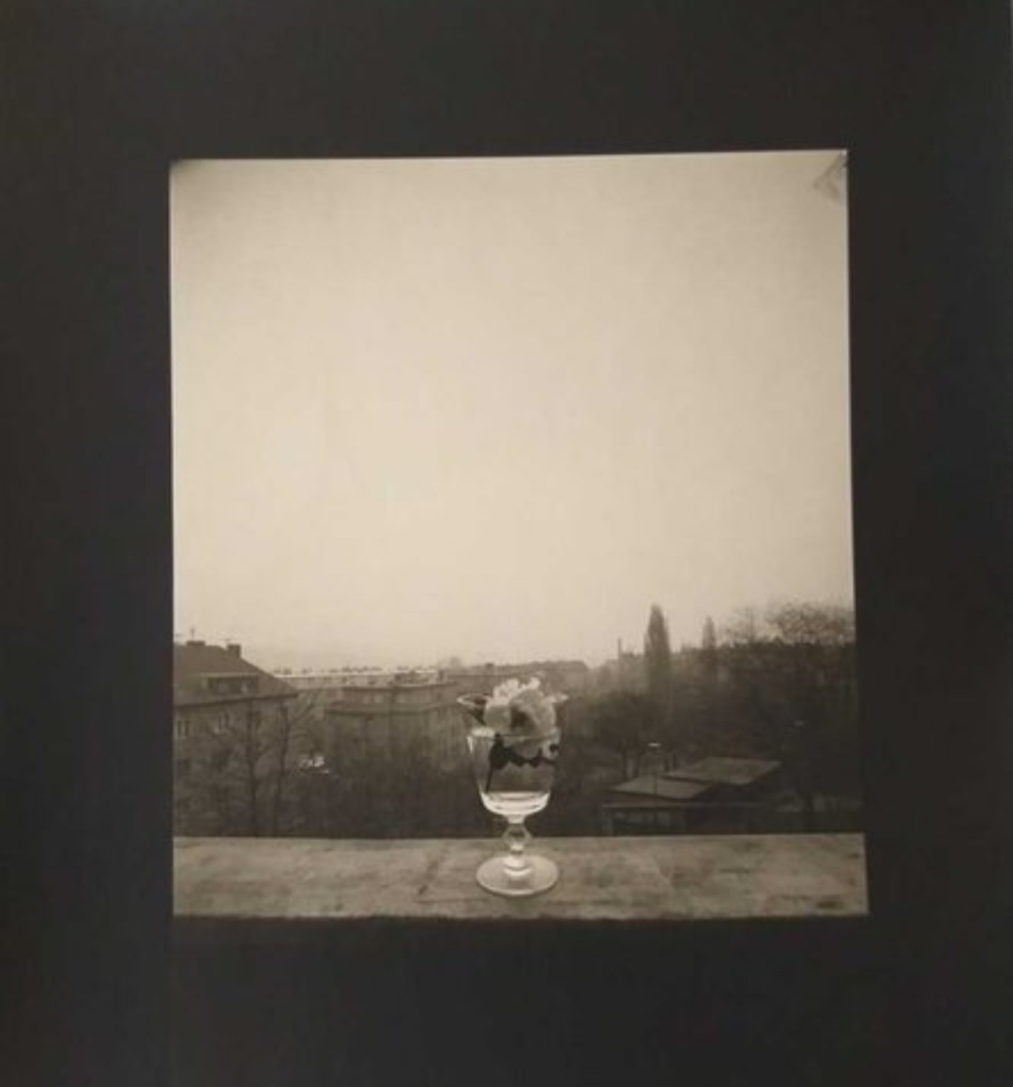
Formalna analiza
Josip Klarica “Čaša, cvijet kamelije”

Slide 8
Paleta boja
Izražene su jarke boje kao što su crvena, zelena i žuta
Jak kontrast između bijele draperije i tamno crvene pozadine
Prisutan je kontrast između materijala od stakla, keramike i metala

Slide 9
Paleta boja
Svaki motiv u pozadini je crven što znaci da nije toliko izražen te da se topi sa bojom zida
Korišten je komplementarni kontrast crvene i zelene kojega možemo vidjeti između pozadine, vaze i paprika

Slide 10
Paleta boja
Klaričina fotografija se oslanja na sive tonove i monotoniju
Odabir boja na fotografiji izaziva nostalgiju
Prisutan je jak kontrast te dominacija neba i glavnog motiva nad vedutom grada

Slide 11
Kompozicija i raspored motiva
Motivi prikazani na djelu Auera su dvije vaze, tri staklenke te devet paprika dok u pozadini vidimo neku vrstu kružnog ukrasa i viseće paprike sa drvenog stupa
Korišteno je pravilo trećine tako što su svi motivi smješteni na desnoj strani donje linije
Prisutna je ravnoteža koja je asimetrična te horizontalno nizana kompozicija

Slide 12
Kompozicija i raspored motiva
Slika je prepuna motiva što aludira na simbolizam kraja i područja u kojem autor obitava, a odraz je likovnog izraza intimizma
Refleksijom svijetla na motivu možemo zaključiti da svijetlost dolazi sa lijeve strane
Draperija nema puno nabora i nije dominantna što zapravo daje predmetima na stolu priliku da dođu do izražaja

Slide 13
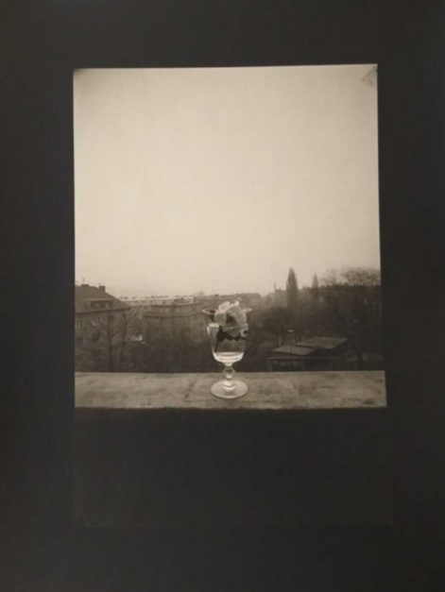
Kompozicija i raspored motiva
Fotografija Klarice je nastala tako sto je našao čašu i bijeli cvijet te ih smjestio u prostor i fotografirao
Također koristi pravilo trećine samo što je njegova kompozicija smještena na sredinu kadra

Slide 14
Kompozicija i raspored motiva
Motiv je samo jedan i nalazi se na sredini kompozicije
Za razliku od Auera ovdje imamo simetričnu ravnotežu te je fokus na centralnu kompoziciju

Slide 15
Rukopis/faktura
Slika je slikana figurativno sa naglaskom na modernizam početka 20. st
Nanos boje je pastozan
Svaki element je jasno prepoznatljiv te daljnji predmeti su tamniji i ne ističu se nasuprot predmeta ispred

Slide 16
Rukopis/faktura
Same boje koje je autor koristio govori kako je pokušao unijeti svoju emociju uzimajući dio svijeta i taj isti dio isporučit nazad publici

Slide 17
Vježba- križaljka
https://puzzel.org/en/crossword/play?p=-Mn-mymnWAQbAP4UeEm6

Slide 18
Rješenja križaljke
Secesijskoj
Filmsku
Zagrebu
Pejzaže
Trećine
6. Surrealističku
7. Snažan
8. Panoramsku
9. Sivim
10. Auer

Slide 19
Vježba- primjena naučenog
Za ovu vježbu možete se koristiti bilo kojim crtačkim tehnikama ili fotografijom. Promotrite prostor oko sebe i izaberite predmete koji vam upadaju u oko svojom zanimljivom formom. Zatim odaberite jednog od umjetnika i po uzoru na njegovo djelo stvorite vlastito s osobnim štihom. U slučaju da ste odabrali crtačku tehniku za izradu zadatka, svoje motive možete pojednostaviti i važnost preusmjeriti u kompoziciju te odnos između boja.

Slide 20
Auer:
Visoki kontrast između boja
Držati se pravila trećina
Dominaciju motiva prikazati oduzimanjem detalja od okolnih predmeta
Klarica:
•Koristiti se crnom, bijelom, te tonovima sive
•Visoki kontrast između glavnog motiva i pozadine
•Glavni motiv postaviti na sredinu kadra

Slide 21
Hvala na pažnji!
Škola primjenjenih umjetnosti i dizajna, ŠPUD Pula
Prezentaciju i vježbu izradile: Medica Lara, Kuna Ema, Pašić Ana
Mentor: Cimprešek Nastasja

